Slide 1

Climate change (Biến Đổi Khí Hậu)

Slide 2
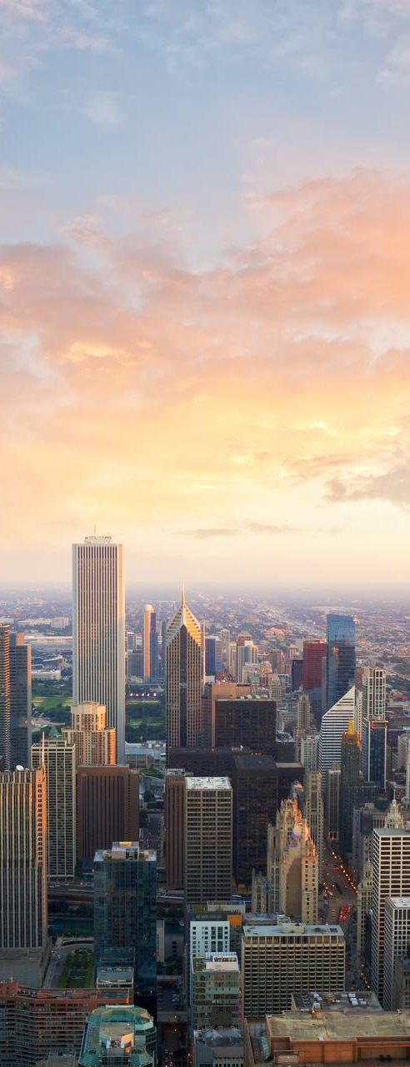
AGENDA
Biến đổi khí hậu là gì?
Nguyên nhân gây ra biến đổi khí hậu
Thực Trạng hiện nay
Hậu quả
Giải pháp

Slide 3

Biến đổi khí hậu LÀ sự thay đổi thời hạn trong nhiệt độ và các kiểu thời trang của Trái Đất, có thể là những yếu tố tự nhiên nhưng chủ yếu là hoạt động của con người, như đốt nhiên liệu hóa thạch, gây ra bởi khí thải nhà kính
1.BIẾN ĐỔI KHÍ HẬU LÀ GÌ?

Slide 4

2.Nguyên nhân
Do các hoạt động của con người
Xả rác bừa bãi
Sự gia tăng khai thác
Khí thải từ việc chăn nuôi,giao thông...
Chặt phá rừng...
NGUYÊN NHÂN TỰ NHIÊN
Biến đổi khí hậu toàn cầu
Biến đổi bức xạ mặt trời
Núi lửa....

Slide 5
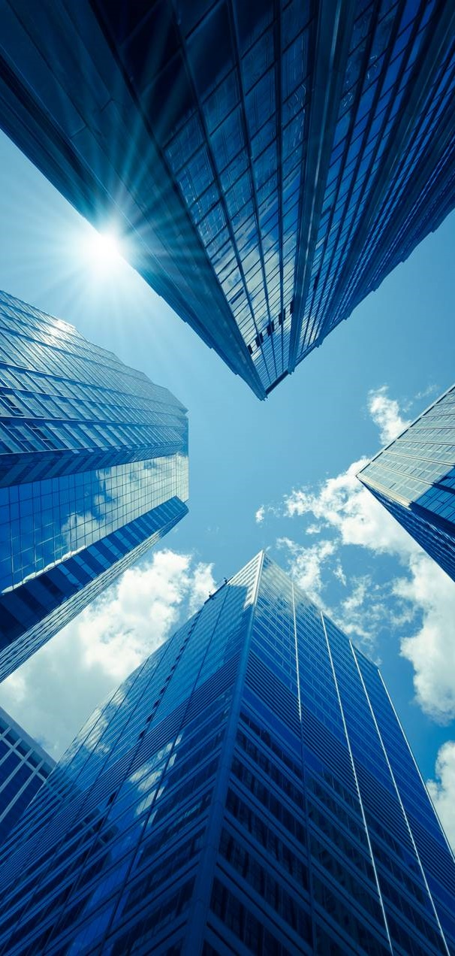
3.Thực TRạng hiện nay
Tình hình biến đổi khí hậu toàn cầu (nhiệt độ trung bình tăng, băng tan, nước biển dâng)
Thực trạng ở Việt Nam: thiên tai, xâm nhập mặn, bão lũ, ảnh hưởng đến đời sống
Mất đa dạng sinh học: nhiều loài động vật đối mặt nguy cơ tuyệt chủng (gấu Bắc Cực, san hô…).
Ảnh hưởng kinh tế – xã hội: mất mùa, thiệt hại hàng chục nghìn tỷ đồng mỗi năm, đời sống người dân khó khăn.

Slide 6
4.Hậu quả
Ảnh hưởng trực tiếp tới cuộc sống
Mất đi những tài nguyên và vật chất
Ảnh hưởng tới sức khỏe

Slide 7
5.giải pháp
Ở tầm quốc tế: Thỏa thuận Paris, COP28, chính sách năng lượng sạch.
Ở Việt Nam: trồng rừng, phát triển năng lượng tái tạo, chiến lược tăng trưởng xanh.
Ở cá nhân: tiết kiệm điện, giảm nhựa, đi xe công cộng, phân loại rác

Slide 8
Xin cảm ơn

